Slide 1
FINAL REPORT Sribulancer x Narasio

Slide 2
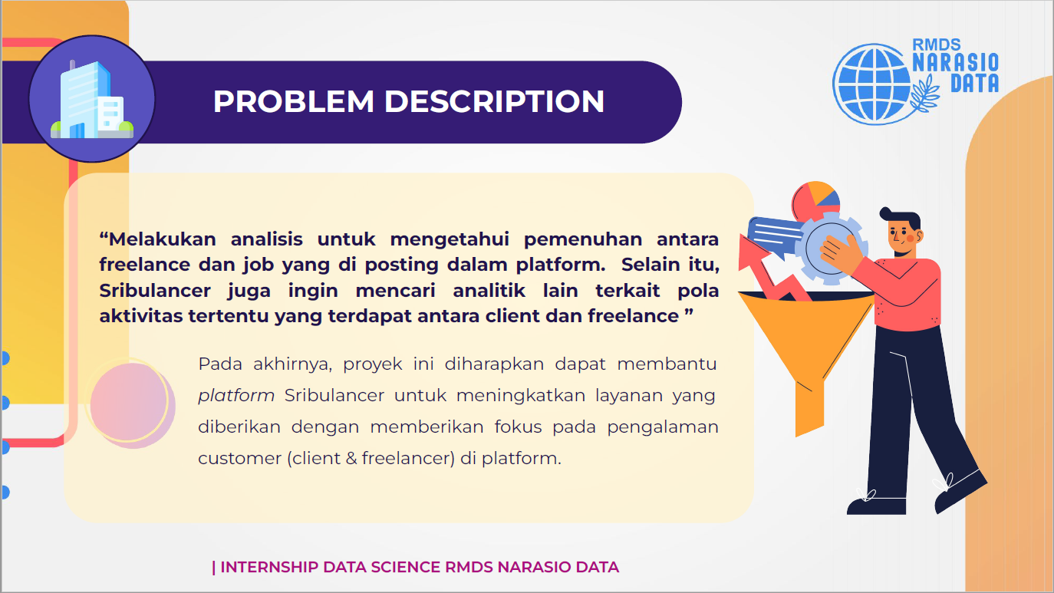

Slide 3
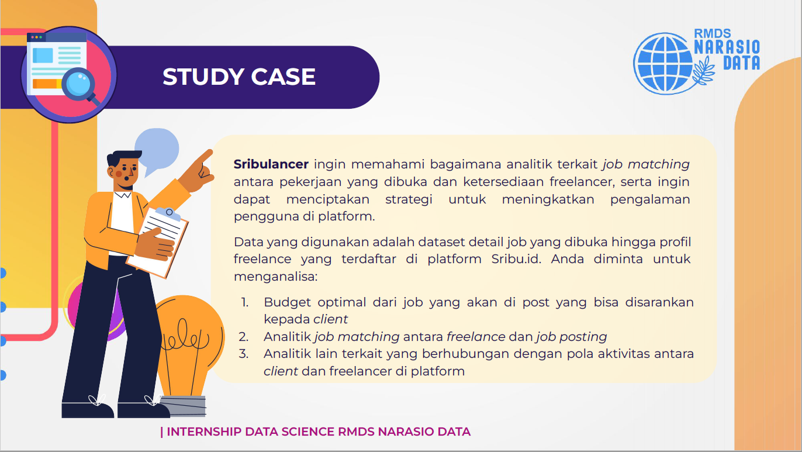

Slide 4
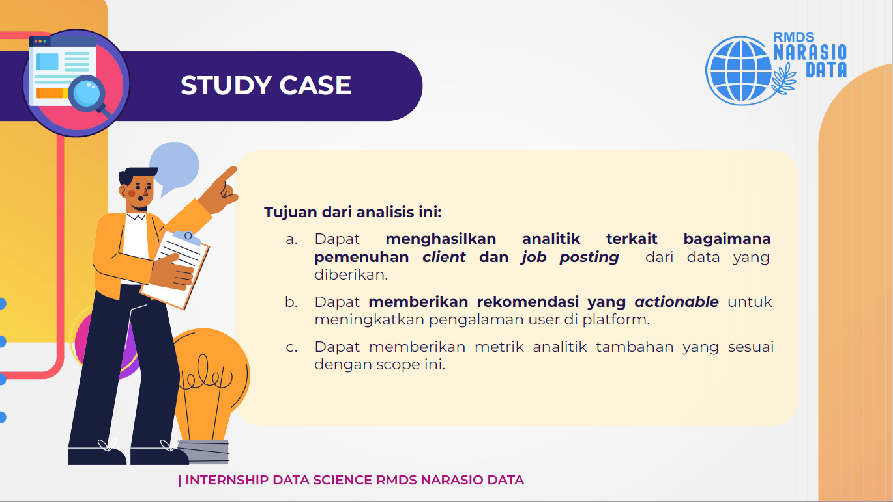

Slide 5
Problem Statement
Budget optimal dari job yang akan di post yang bisa disarankan kepada client
Analitik job matching antara freelancer dan job posting

Slide 6
Problem Discovery
Berapa rata-rata budget dari semua industri?
Berapa rata-rata budget dari masing-masing job type (public, private, package)?
Berapa rata-rata budget dari masing-masing industri?
Bagaimana distribusi metrik yang menempel pada data freelancer: area, gender, usia, lamanya bekerja di Sribulancer?
Berapa rata-rata budget dari masing-masing sub industri?
Industri dan job category apa yang paling banyak ditawarkan oleh client dan diminati oleh freelancer?

Slide 7
Exploratory Data Analysis
Clients
Freelancers
Jobs
Job Applicants
RESULTS

Slide 8
Workspaces Report
periode Januari 2022 - November 2022
1296
1172
658
total workspaces
total jobs pada workspaces
total clients pada workspaces
44
Rp 242.181
Rp 723.463
total industries
budget rata-rata
job amount rata-rata

Slide 9
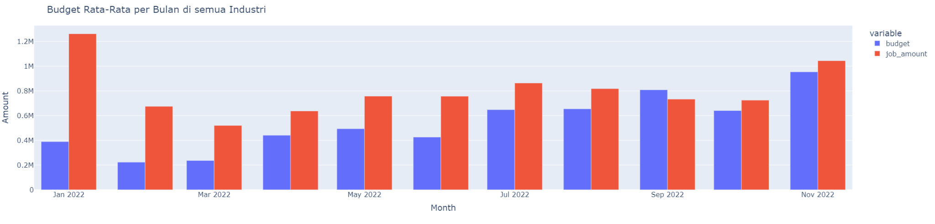
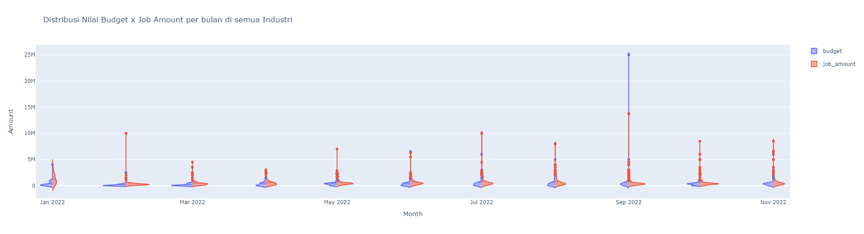
MONTHLY BUDGET x JOB AMOUNT
periode Januari 2022 - November 2022
- Budget rata-rata di semua industri dari Januari 2022 - November 2022 berkisar antara Rp 224.000 (Februari) - Rp 954.000 (November)

Slide 10
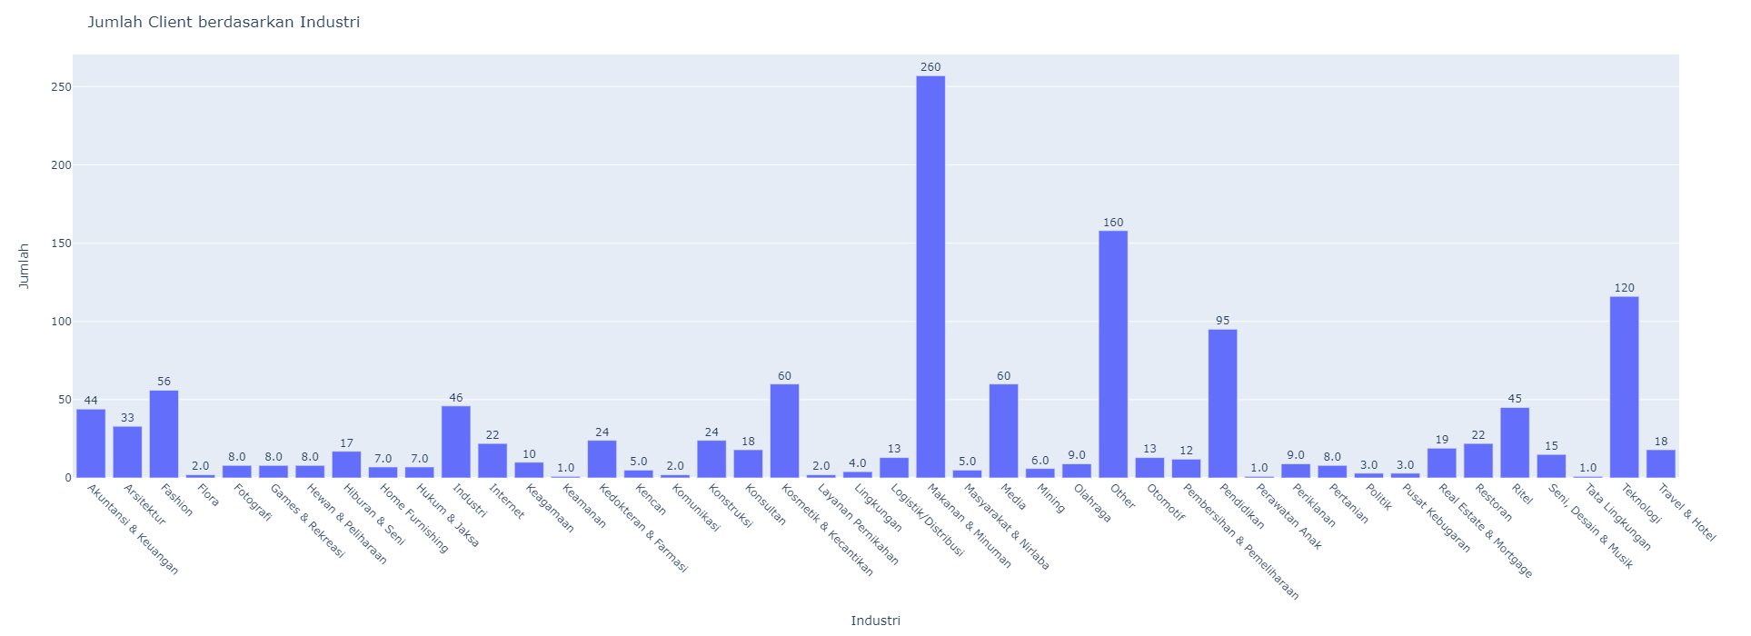
Jumlah Client berdasarkan Industri

Slide 11
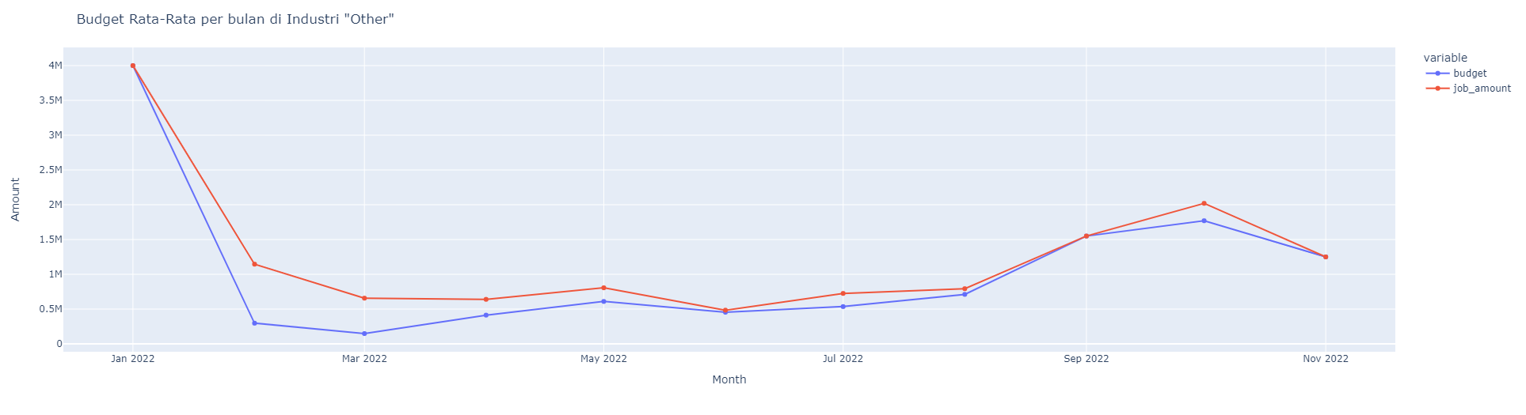
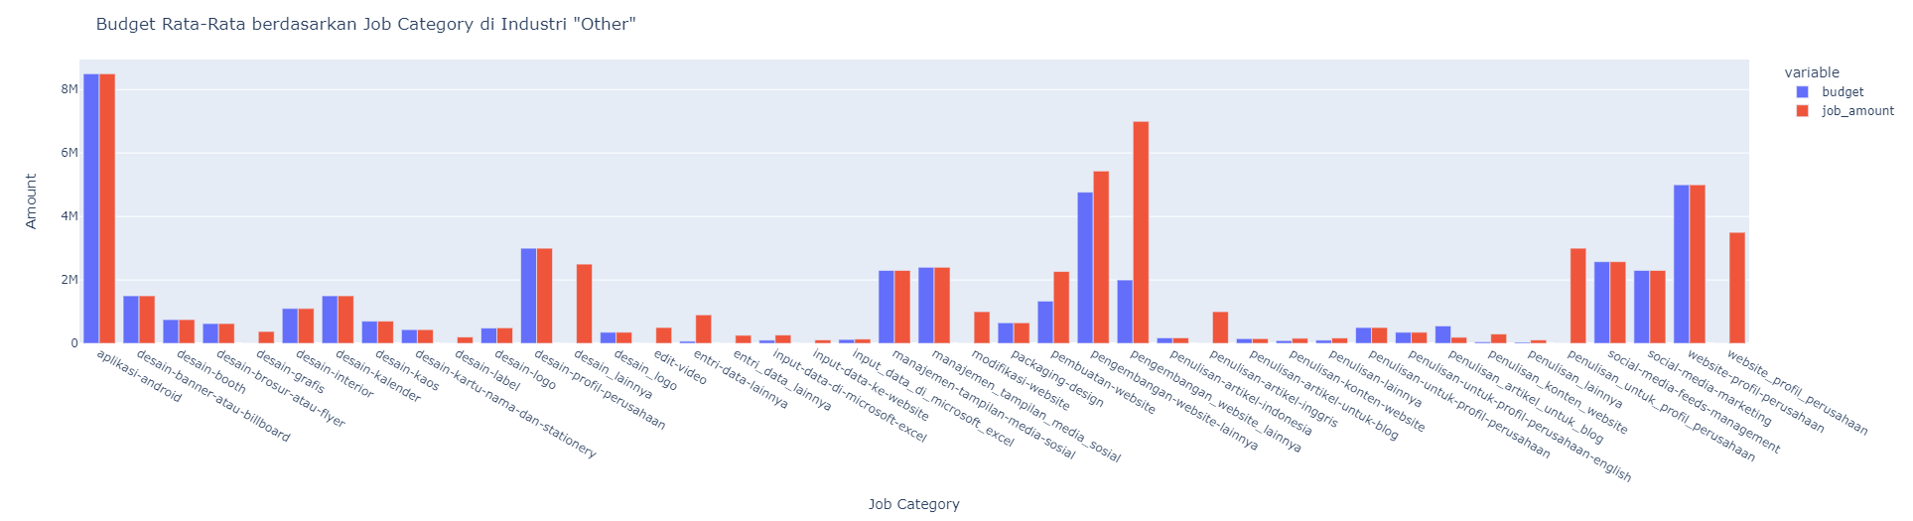
Monthly Budget x Job Amount di Industri “OTHER”
periode Januari 2022 - November 2022
- Total workspace: 158
- Terdapat 42 Job Category berdasarkan Job Amount, dan masih ada 9 Job Category yang belum memiliki budget.
- Budget rata-rata berkisar antara Rp 148.000 (Maret) - 4 Juta (Januari)
Median: Rp 325.000
- Pada Januari hanya terdapat satu job category yang berjalan yaitu pengembangan_website_lainnya

Slide 12
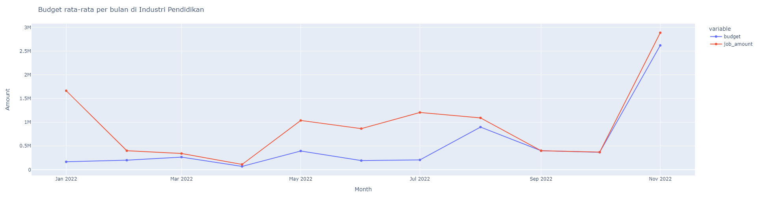
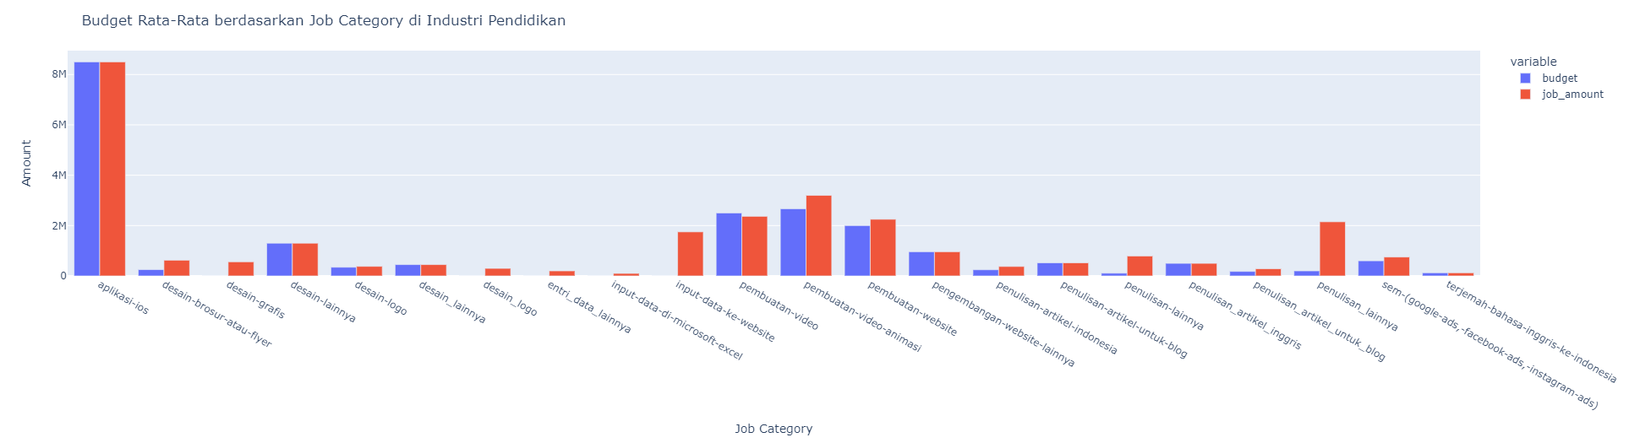
Monthly Budget x Job Amount di Industri Pendidikan
periode Januari 2022 - November 2022
- Total workspace: 95
- Terdapat 22 Job Category berdasarkan Job Amount, dan masih ada 5 Job Category yang belum memiliki budget.
- Budget rata-rata berkisar antara Rp 70.000 (April) - 2,6 Juta (November)
Median: Rp 200.000
- Pada November terdapat dua job category yang memiliki budget cukup tinggi yaitu aplikasi_ios (8.5M) dan pembuatan_video_animasi (6M)

Slide 13
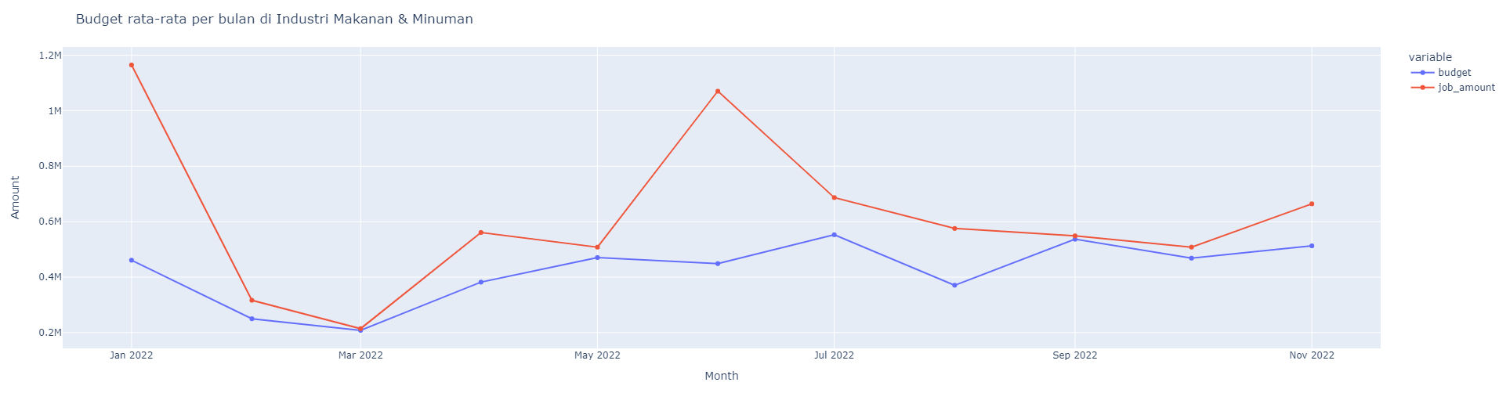
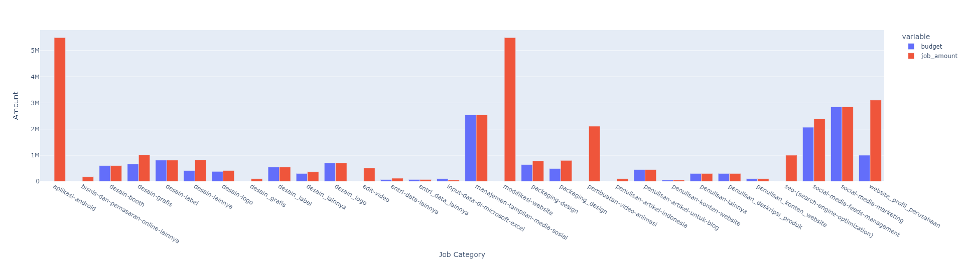
Monthly Budget x Job Amount di Industri Makanan & Minuman
periode Januari 2022 - November 2022
- Total workspace: 257
- Terdapat 30 Job Category berdasarkan Job Amount, dan masih ada 8 Job Category yang belum memiliki budget.
- Budget rata-rata berkisar antara Rp 208.000 (Maret) - 552.000 (September)
Median: Rp 350.000

Slide 14
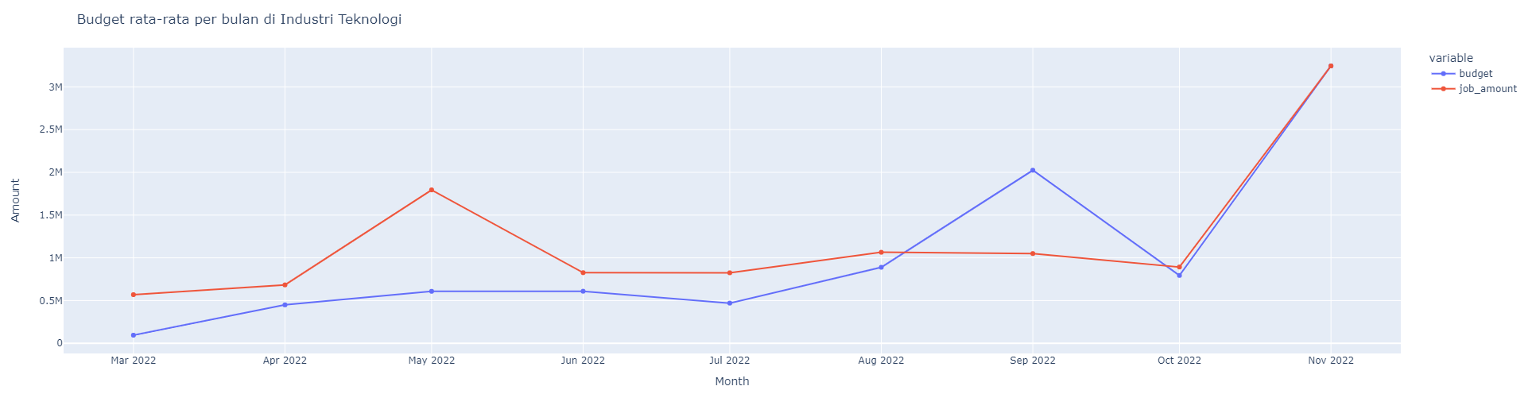
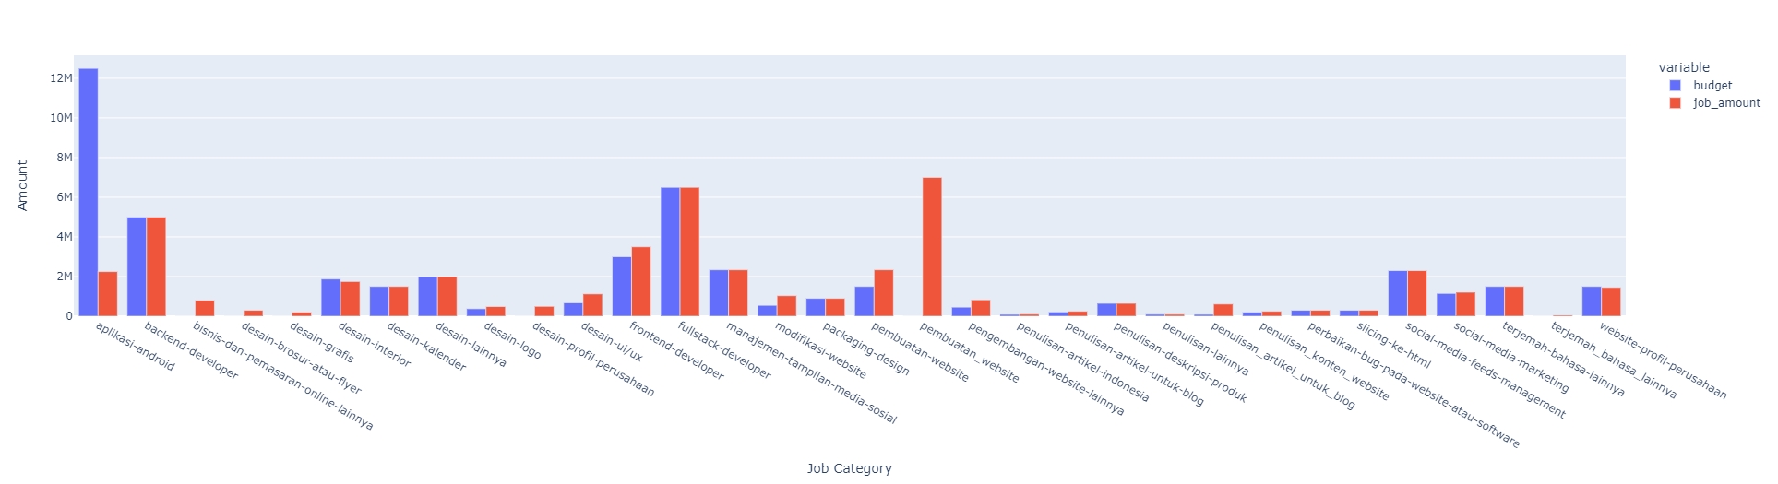
Monthly Budget x Job Amount di Industri Teknologi
periode Januari 2022 - November 2022
- Total workspace: 116
- Terdapat 32 Job Category berdasarkan Job Amount, dan masih ada 6 Job Category yang belum memiliki budget.
- Budget rata-rata berkisar antara Rp 95.000 (Januari) - 3,2 Juta (November)
Median: Rp 225.000

Slide 15
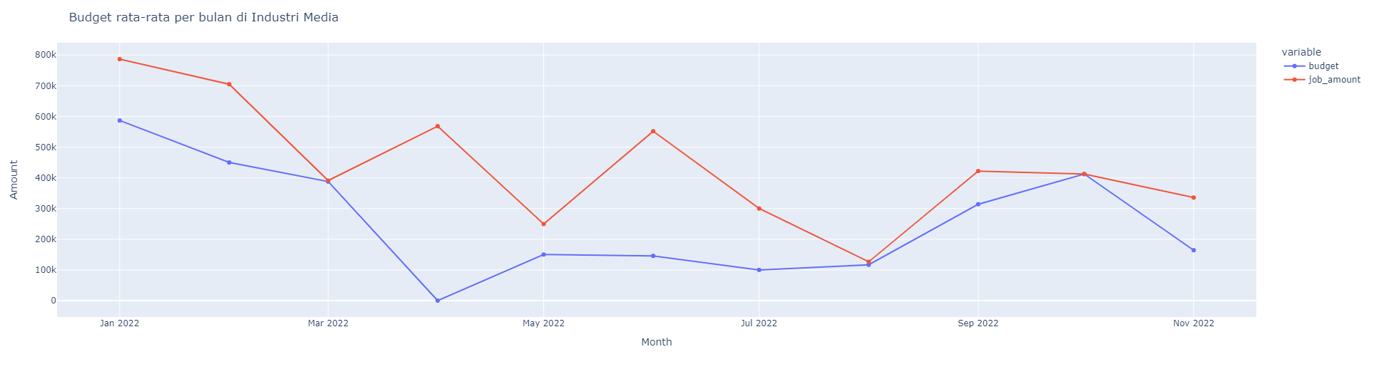
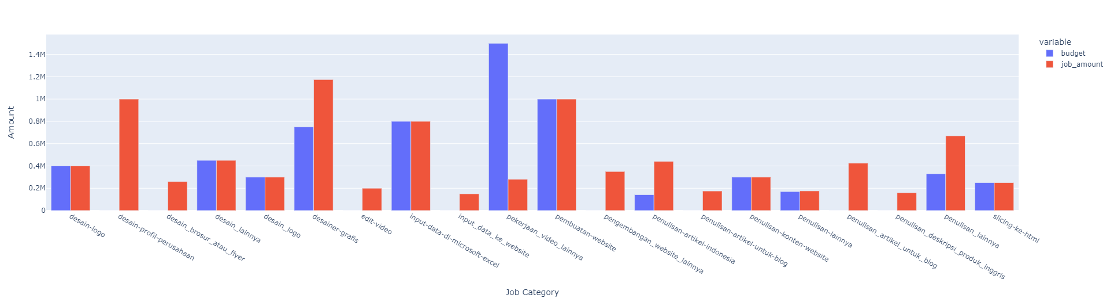
Monthly Budget x Job Amount di Industri Media
periode Januari 2022 - November 2022
- Total workspace: 60
- Terdapat 20 Job Category berdasarkan Job Amount, dan masih ada 8 Job Category yang belum memiliki budget.
- Budget rata-rata berkisar antara Rp 100.000 (Juli) - 586.000 (Januari)
Median: Rp 100.000
- Pada April rata-rata budget nya Rp 0, namun job amount nya Rp 568.000. Pada bulan ini terdapat lima workspaces, empat diantaranya kategori penulisan_lainnya (650K) dan satu lagi kategori penulisan_deskripsi_produk_inggris(160K)

Slide 16
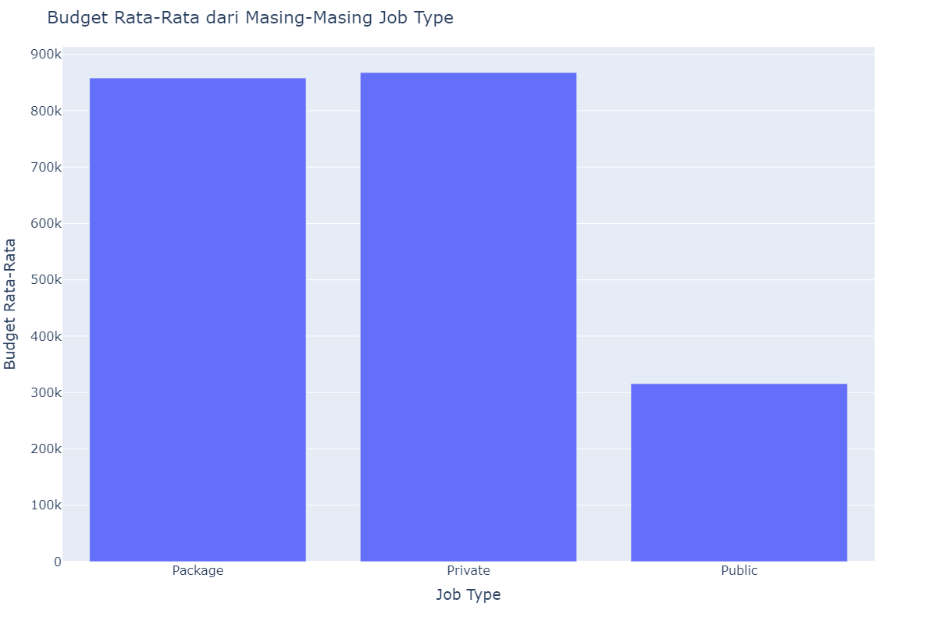
Budget Rata-Rata dari Masing-Masing Job Type
Berdasarkan job type-nya, rata-rata budget untuk public paling kecil, sehingga ada kemungkinan client prefer untuk offer project dengan budget besar secara private.

Slide 17
TOP 10 CLIENT
Berdasarkan Jumlah Job yang Ditawarkan
265
CLIENT ID
6641b611595c | a22d77cb76d7
aab55e813669 | 491fd353all4
5925d3538983 | b0a12f5a3486
8e60e872145d | 8b2aed60dfe9
00cd7fcdcd30 | 39efe3c0cbbf
job yang ditawarkan
Makanan dan Minuman
industri dengan penawaran job tertinggi
Desain Logo
category job yang paling banyak ditawarkan

Slide 18
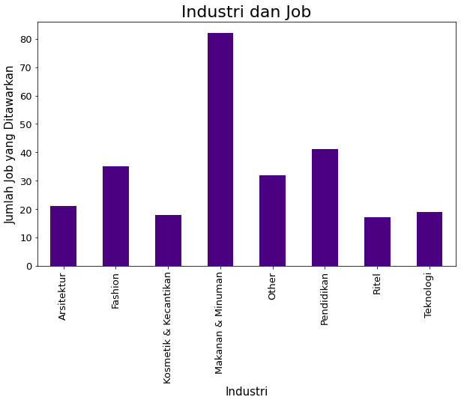
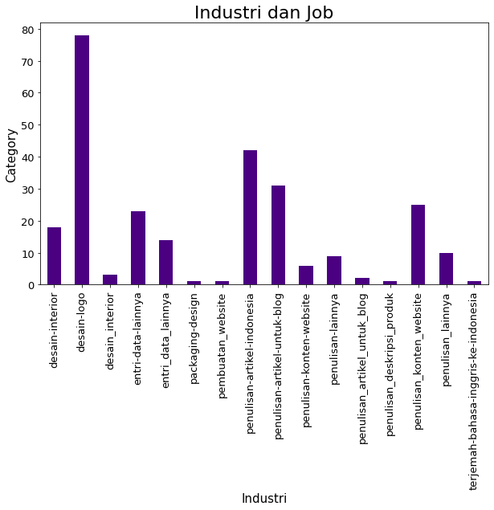
Profil Top 10 Client Berdasarkan Jumlah Job yang Ditawarkan

Slide 19
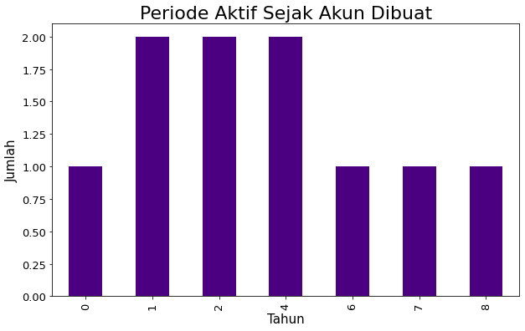
Profil Top 10 Client Berdasarkan Jumlah Job yang Diterima

Slide 20
TOP 10 FREELANCERS
Berdasarkan Jumlah Job Yang Diterima
449
FREELANCER ID
faa14b070e83 | cef12173997c
f714d266f129 | 1ad941df024e
cb57d19e59ea | 7372b6ad847f
c55f5c411a9a | e71645a52ece
92c64928aeef | a0b51fd2e73a
Job diselesaikan
Makanan dan Minuman
industri dengan job terbanyak yang diambil
Desain Logo
category job yang paling banyak dikerjakan

Slide 21
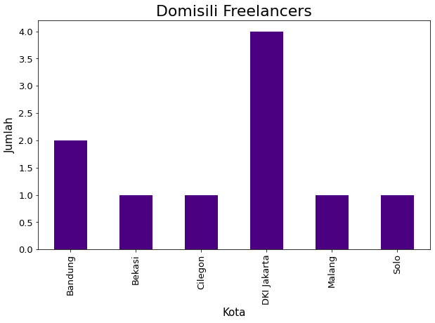
Profil Top 10 Freelancer Berdasarkan Jumlah Job yang Diterima
Sebanyak 4 dari Top 10 Freelancers berdomisili di
Jakarta

Slide 22
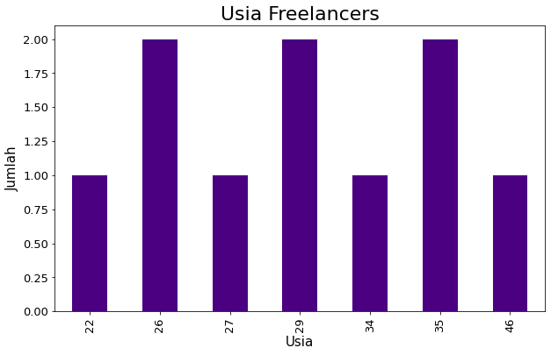
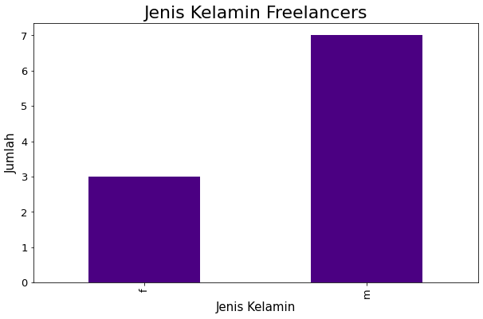
Profil Top 10 Freelancer Berdasarkan Jumlah Job yang Diterima
Usia Top 10 Freelancers berada pada rentang 22-46 tahun, namun didominasi oleh usia
tahun dengan dominasi
jenis kelamin
26, 29, & 35
laki-laki.

Slide 23
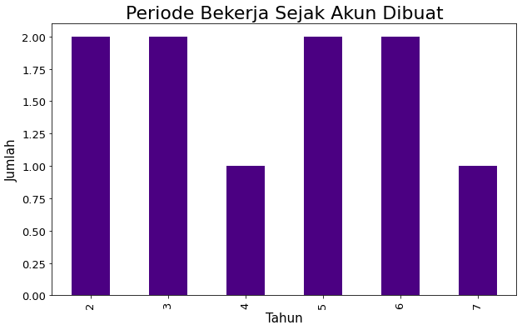
Profil Top 10 Freelancer Berdasarkan Jumlah Job yang Diterima
Top 10 Freelancers telah terdaftar di Sribulancer dengan rentang periode
2-7 tahun.

Slide 24
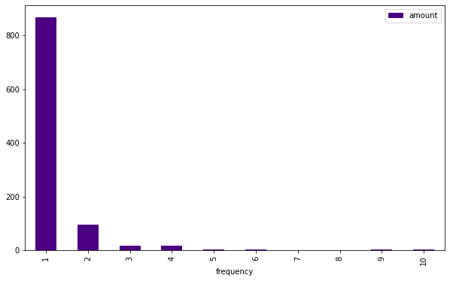
Frekuensi Client-Freelancer Bekerja
Dalam Workspace Yang Sama
869
85,5% pasangan client-freelancer bekerja dalam workspace yang sama sebanyak 1 kali.
Terdapat 4 pasangan client-freelancer bekerja dalam workspace yang sama sebanyak 10 kali.
97
18
17
4
3
1
1
2
4

Slide 25
TOP 4 CLIENT-FREELANCER
Bekerja dalam Workspace Yang Sama
10 kali
Melakukan kerjasama
Client ID | Freelancer ID
b970be4ea493 | faa14b070e83
3981977f77af | cef12173997c
c0ae73460222 | caef7be559b4
b0a12f5a3486 | f047b0c779d8
Private
Job type yang ditawarkan
Desain
category job yang paling banyak dikerjakan

Slide 26
KESIMPULAN
Dari 1296 total workspaces dan 1172 total jobs pada workspace tersebut, budget rata-rata dan job amount di semua industri adalah sebesar Rp 242.181 dan Rp 723.463
Budget rata-rata di semua industri dari Januari 2022 - November 2022 berkisar antara Rp 224.000 - Rp 954.000
Rentang budget untuk industri tertentu:
- Other: 148K - 4M
- Pendidikan: 70K - 2.6M
- Makanan & Minuman: 208K - 552K
- Teknologi: 95K - 3.2M
- Media: 100K - 586K
Client Sribulancer dengan penawaran job terbanyak berasal dari industri Makanan dan Minuman dengan kategori job berupa desain logo
Freelancer Sribulancer dengan job terbanyak yang diterima didominasi freelancer yang berasal dari DKI Jakarta. Job yang diterima didominasi dari industri Makanan dan Minuman dengan kategori job berupa desain.
Terdapat beberapa klien-freelancer yang telah bekerja dalam beberapa workspace. Sebagian besar job yang ditawarkan termasuk pada tipe private dengan sedikit diantaranya berupa package.

Slide 27
REKOMENDASI
Budget optimal yang bisa direkomendasikan kepada clients ataupun freelancers dapat ditentukan berdasarkan rentang budget dari masing-masing industri
Diperlukan analisis kompetitor dan pemasaran secara B-to-B untuk meningkatkan jumlah client dan penawaran job yang tersedia.
Sebagian besar job di Sribulancer berasal dari industri Makanan dan Minuman dengan kategori job berupa desain. Berdasarkan hal tersebut, Sribulancer dapat menyediakan dan/atau meningkatkan fitur-fitur yang mendukung client dan freelancer untuk mengobservasi dan mengunggah sample atau portofolio desain.

Slide 28
THANK YOU

